Slide 1
入場
無料
東京海上日動 ２０１９年度 セミナー
「労災リスクマネジメントセミナー」
このほど東京海上日動では、物流業・製造業の企業のお客様向けに、労災リスクに関するセミナーを開催いたします。
第一部では、「心」の労災リスクを含め、企業経営に多大な影響を及ぼす同一労働同一賃金やパワハラに関する義務化等の法改正の動向と対応策についてもお話します。
第二部では、製造業、運送業でよくある身体の傷害に関する労災事例を題材に、「人間工学」「安全工学」などの科学的根拠に基づいた事故防止策をご案内します。
■日時：2019年10月28日（月)
1４：３０ ～ １７：００ （１４：００ 受付開始）
■会場：東京海上日動火災保険株式会社
新館１５階大会議室
■定員：100名 ※定員になり次第締め切らせていただきます。
※本セミナーは代理店さんへの案内も可能です
≪第一部≫対応しなければ間に合わない！心の労災リスクと最新の法改正の動向の実務ポイント
講師： 株式会社ブレインコンサルティングオフィス
社会保険労務士・メンタルヘルス法務主任者 北條 孝枝 氏
「心」の労災が増加するだけでなく、企業経営に多大な影響を及ぼす同一労働同一賃金やパワハラに関する義務化の経営に多大な影響を与える法改正も相次いでいます。リスクマネジメントの視点から法改正の動向や心の労災認定基準をポイントを絞って整理し、併せて対応策についても解説します。
≪第二部≫物流・製造現場における労災事故と事故防止策のご案内※15:40分開始予定
講師： 東京海上日動調査サービス ロスプリ＆テクノロジー戦略チーム 技術課長代理 江畑 雅紀
今般、物流・製造現場における労災事故防止のご相談をいただくことも増えており、本セミナーでは「労災事故削減の必要性」「物流・製造現場における労災事故の発生傾向」に触れつつ、「人間工学」「安全工学」の観点で事故防止の考え方、事故防止策のポイント」について解説します。
■主催：東京海上日動火災保険㈱ コマーシャル損害部

Slide 2
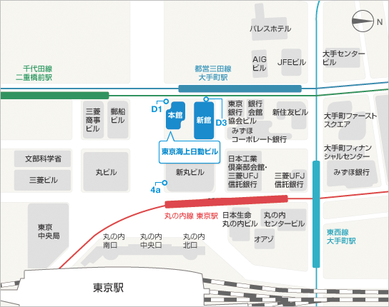
【お申し込みフォーム】
■ セミナー内容： 「労災リスクマネジメントセミナー」
※2019年10月21日（月）までにFAX:03-3285-0383へご送付ください。
■ 定 員 ：1００名 ※ 定員になり次第 締め切らせていただきます。
■ お申込み締切日：2019年 10月21日（月）
※当日はお名刺を受付にご提示ください。１４：００受付開始となります。
■ 定 員 ：〇〇名 ※ 定員になり次第 締め切らせていただきます。
■ お申込み締切日：２０１5年１１月１３日（金）
※当日はお名刺 を受付にご提示ください。１５：３０受付開始となります。
■ 定 員 ：〇〇名 ※ 定員になり次第 締め切らせていただきます。
■ お申込み締切日：２０１5年１１月１３日（金）
※当日はお名刺 を受付にご提示ください。１５：３０受付開始となります。
お名前
御社名
ご所属
メールアドレス ※定員に達した場合のご連絡先となりますので、 必ずご記載ください
お電話番号 ※メール送信エラー時にご連絡させて頂きます
セミナーを充実した内容とするため、以下ご回答にもご協力いただきますようお願い致します。
ご質問：今回のテーマに関して特にお知りになりたい情報など、ご要望があればお聞かせください。
会場案内
■会場
東京海上日動火災保険株式会社
新館15階 大会議室
東京都千代田区丸の内１－２－１
■アクセス
◇ＪＲ東京駅丸の内中央口 徒歩約３分
◇東京メトロ
丸ノ内線 東京駅 徒歩約３分
半蔵門線 東西線 大手町駅 徒歩約５分
都営三田線 大手町駅 徒歩約３分
千代田線 二重橋前駅 徒歩約３分
案 内 図
お問い合わせ先
東京海上日動火災保険株式会社
コマーシャル損害部 LTSチーム
担当：篠田 （シノダ ミエ）
TEL 03-3285-0378 FAX:03-3285-0383
※会場へのお車でのご来場はご遠慮ください
お申し込みの際等にご記入いただいた個人情報は、東京海上日動火災保険株式会社、東京海上ＨＤグループ各社および本セミナーの講師をお務めいただく各社グループにて本セミナーの運営および関連する情報提供のために利用させていただき、その他の目的には一切利用いたしません。ご同意いただいたうえで、お申し込みください。
東京海上日動火災保険株式会社 営業担当者記入欄
担当営業部店・課支社名
担当者名

